Slide 1
Муниципальное автономное образовательное учреждение г.Нижневартовска детский сад № 44 « Золотой ключик»
Экологический проект для детей
6-7лет
«В царстве грибов»
Составила:
Аминова А.К.
Нижневартовск 2018г.

Slide 2
Мир, окружающий ребёнка, - это, прежде всего,
мир природы с безграничным богатством явлений,
с неисчерпаемой красотой. Здесь, в природе,
вечный источник детского разума. Очень важно с ранних лет
развивать в детях умение созерцать, наслаждаться ею,
вглядываться в неё и вслушиваться"
В. А. Сухомлинский

Slide 3
Паспорт программы
Вид проекта: краткосрочный.
Тип проекта: информационно –творческий.
Целевая группа: дети дошкольного возраста 6 -7 лет Педагоги группы, музыкальный руководитель ДОУ.
Родители воспитанников.
Актуальность :в сентябре в наших лесах настала грибная пора. Многие дети вместе с родителями ходили в лес за грибами. А в группе рассуждали о грибах, задавали вопросы о разновидностях грибов, их названиях, строении. Именно поэтому мы решили, что необходимо детям дать более глубокие знания о грибах. Было решено целенаправленно заниматься этой темой и реализовать проект «В царстве грибов»
Сроки реализации: сентябрь -2018г.

Slide 4
Цель проекта:
Формировать представления у дошкольников о разнообразии
грибов, их строение, значение в природе и жизни человека.
Задачи проекта:
Формировать представления у детей о разнообразии грибов.
Научиться распознавать съедобные и несъедобные грибы.
Познакомить с правилами сбора грибов.
Познакомить со строением и с полезными свойствами грибов.
Развивать умение и навыки использования даров природы для
сохранения собственного здоровья.
Воспитывать любовь и заботливое отношение к природе.

Slide 5
Ожидаемые результаты:
Дети получат представление о строении грибов и
Значении их в природе.
Научатся различать съедобные и несъедобные грибы.
Выучат пословицы, поговорки, стихи, загадки о грибах.
Приобретут представления о правильном сборе грибов
и их значении в жизни человека.

Slide 6
Стратегия реализации проекта.
1 этап
Подготовительный этап
2 этап
Основной этап
3 этап
Заключительный
Цель: накопление базовых представлений , на основе которых будут формироваться знания у детей по теме проекта.
Цель: реализация проекта «В царстве грибов"
Цель : анализ итогов реализации проекта.
Совместная деятельность всех участников проекта.

Slide 7
Подготовительный этап
Определение уровня знаний детей о грибах.
Подбор видеоматериалов, методической, энциклопедической и художественной литературы.
Обеспечение дидактическим материалом и наглядными пособиями.
Подбор консультаций, рекомендаций для родителей.
Изготовление дидактической игры «Собери картинку – съедобные грибы»
Изготовление альбома «Съедобные и не съедобные грибы».
Составление рассказов из личного опыта «Как я обирал грибы»
Памятка для родителей «Как правильно и безопасно собирать грибы»
Этапы реализации проекта

Slide 8
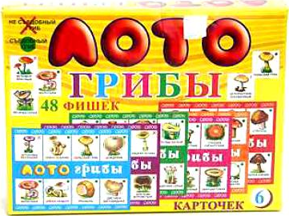
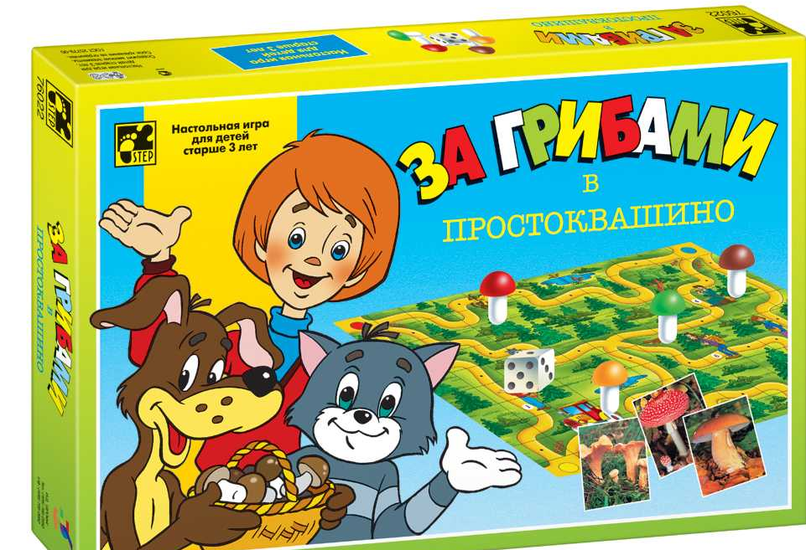
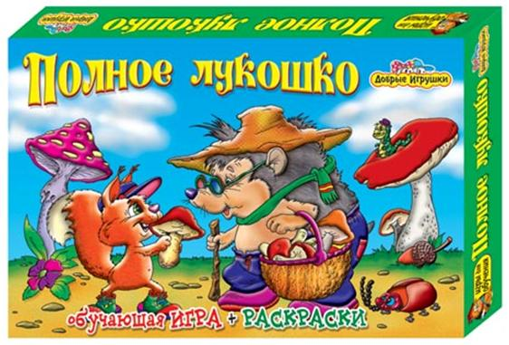
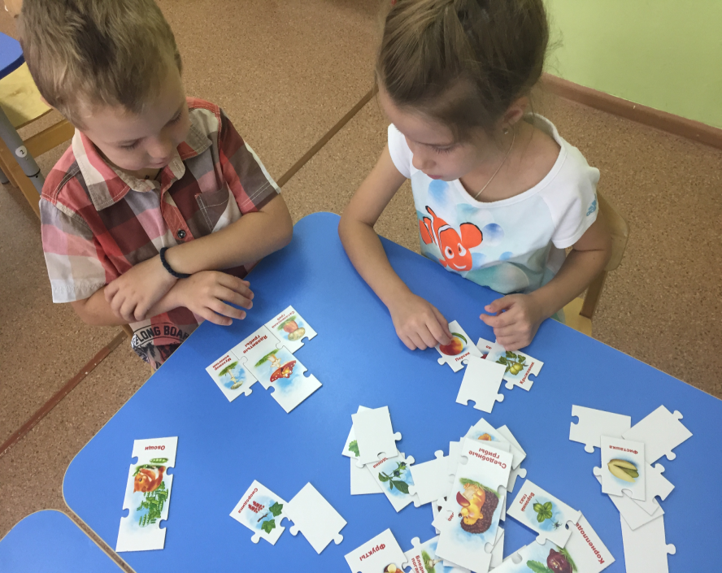
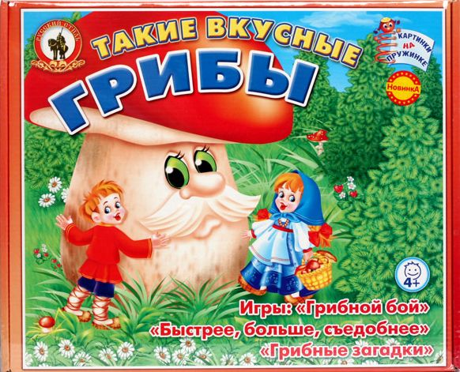
Настольные игры о грибах.
«Такие вкусные грибы»
«Лото грибы»
«Парочки»
«Полное лукошко»
«За грибами в Простоквашино»

Slide 9
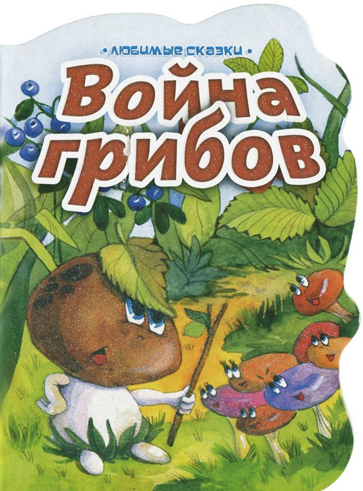
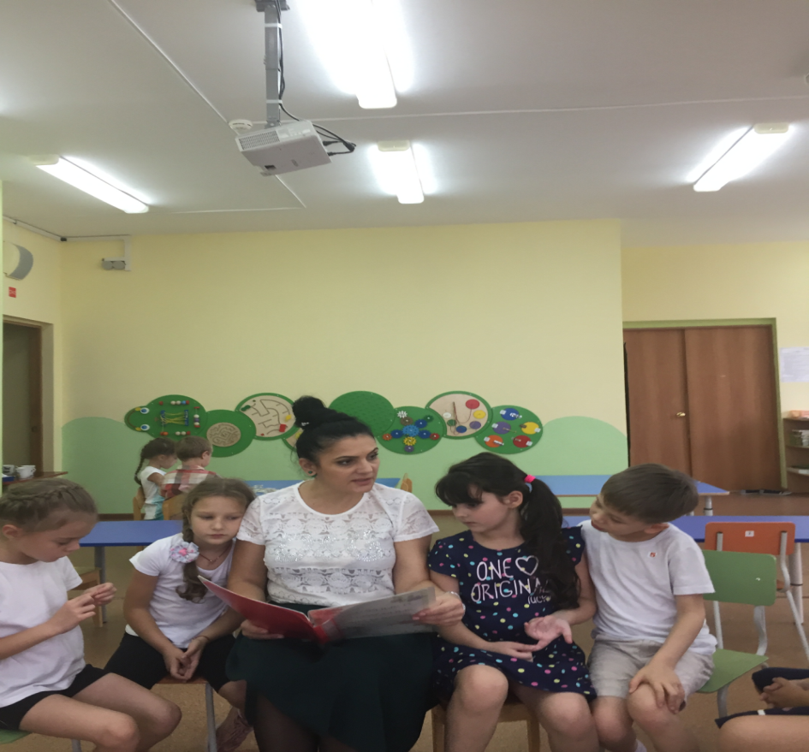
Читали книги о грибах.

Slide 10
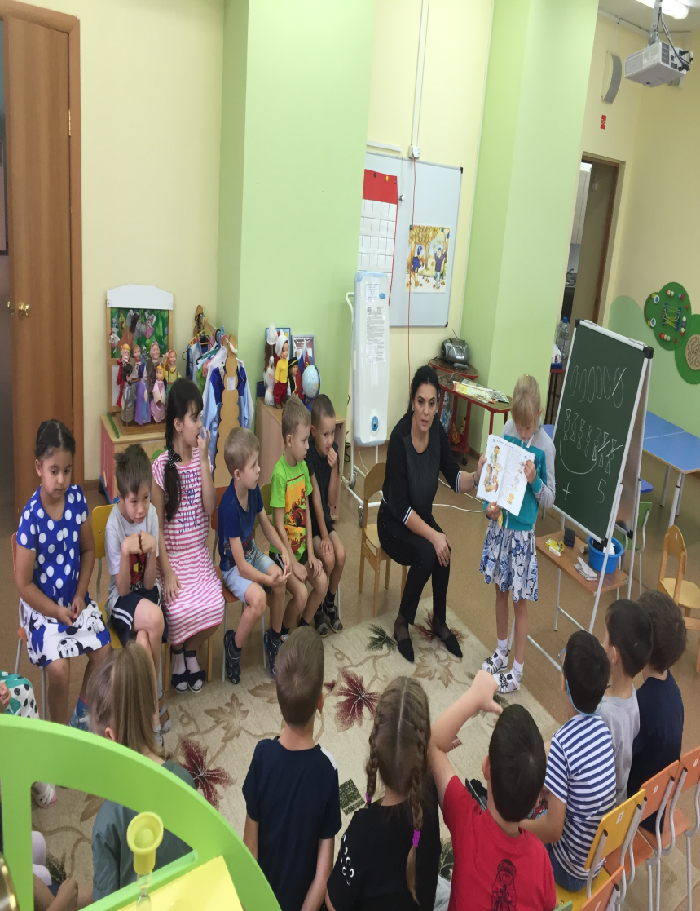
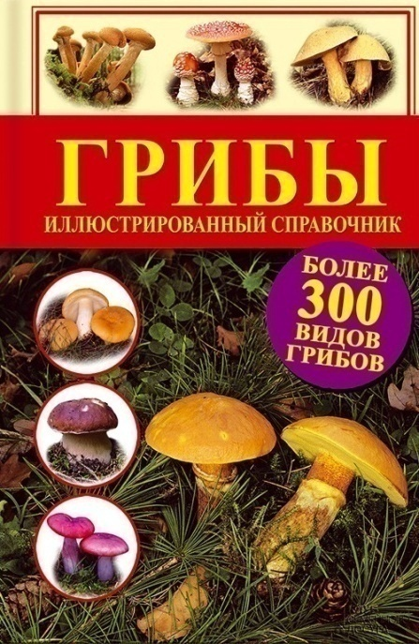
Знакомились с грибами через познавательную литературу.
Хочу все знать !

Slide 11
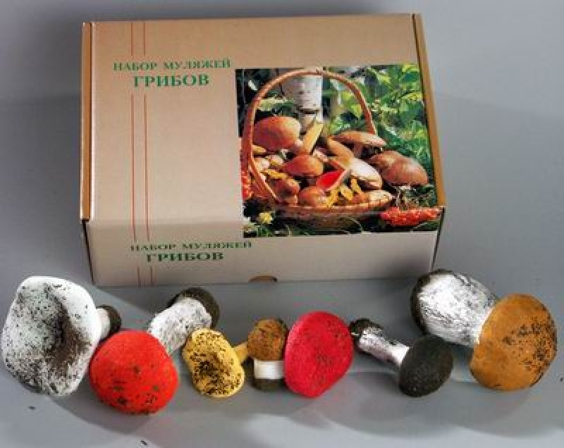
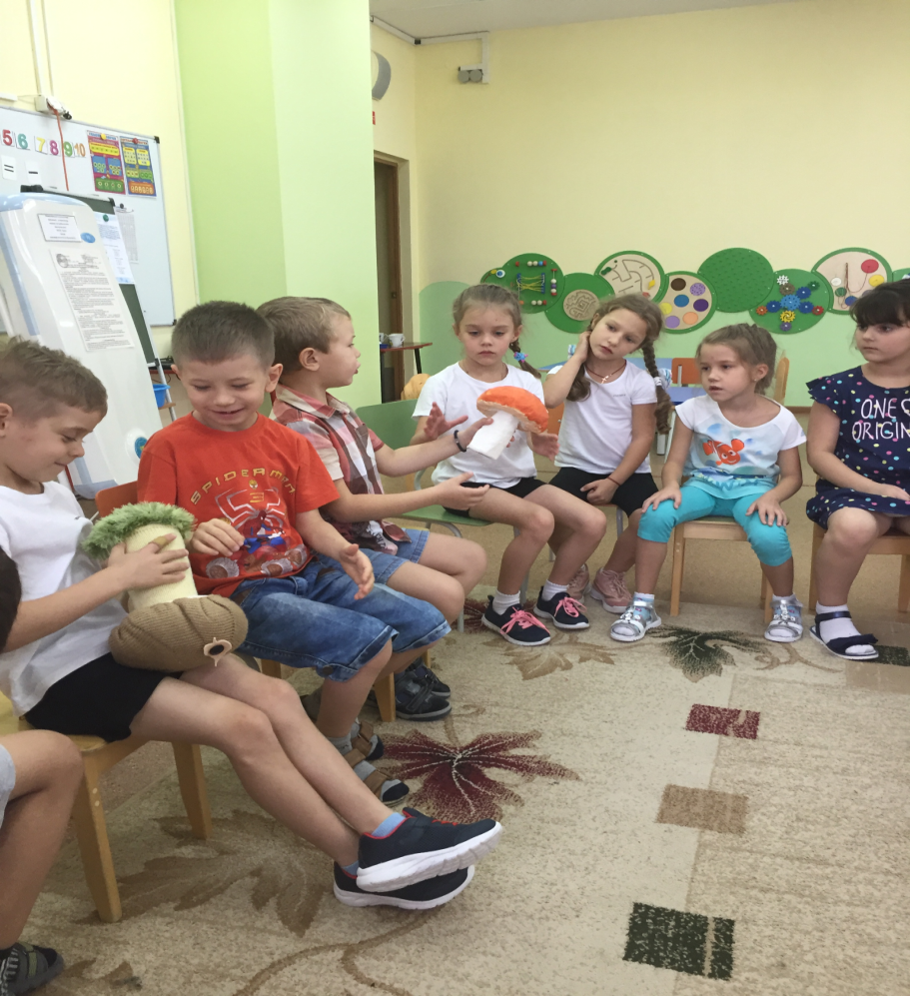
Рассматривали грибы (муляжи)
Вот он какие – грибы!

Slide 12
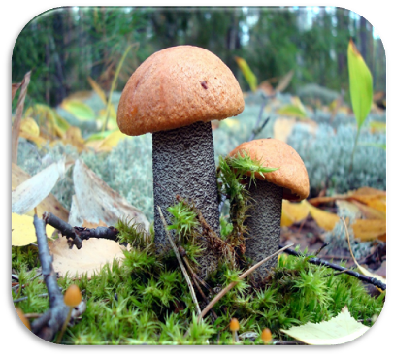
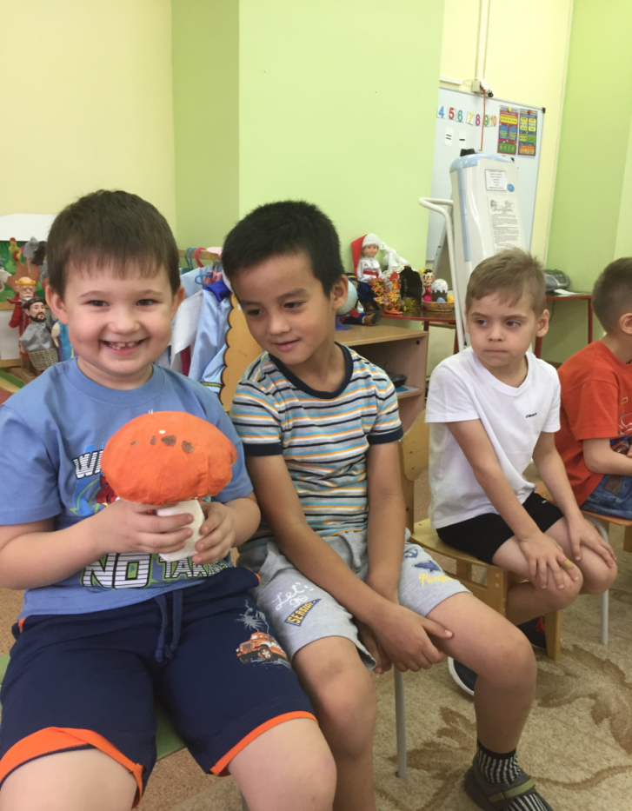
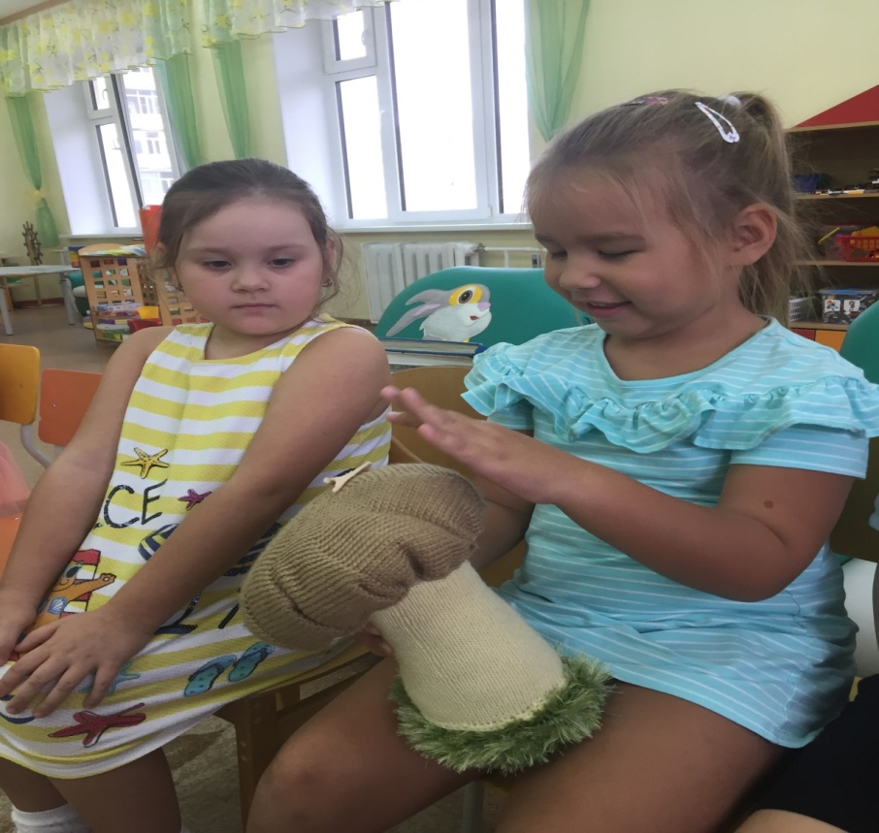
Узнали о строение грибов.
Шляпка
Ножка
Грибница
Шляпка
Ножка
Грибница

Slide 13
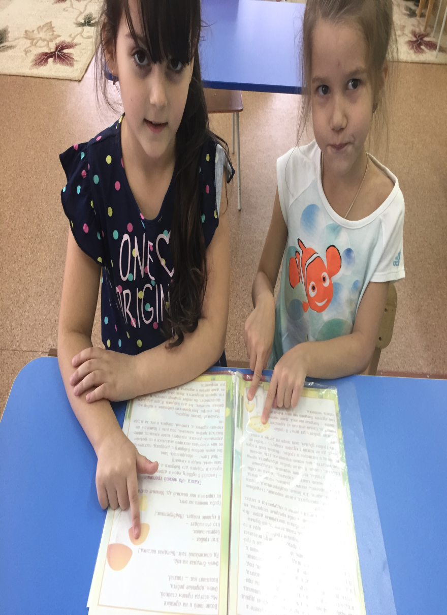
Составляли рассказы о грибах по мнемотаблицы.
фото
Всё мы знаем о грибах.

Slide 14
Учили пальчиковые игры.

Slide 15
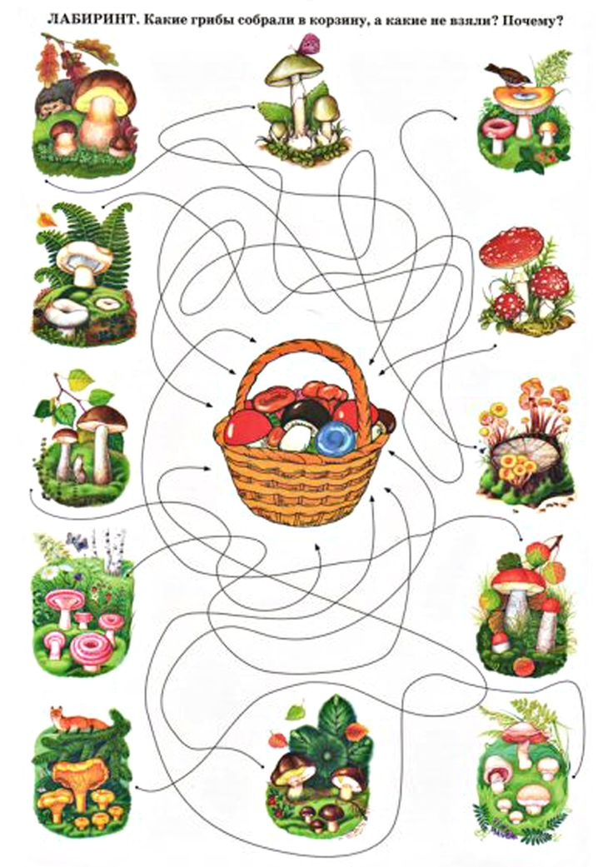
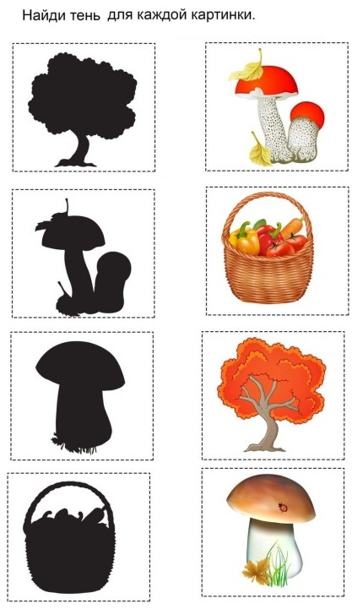
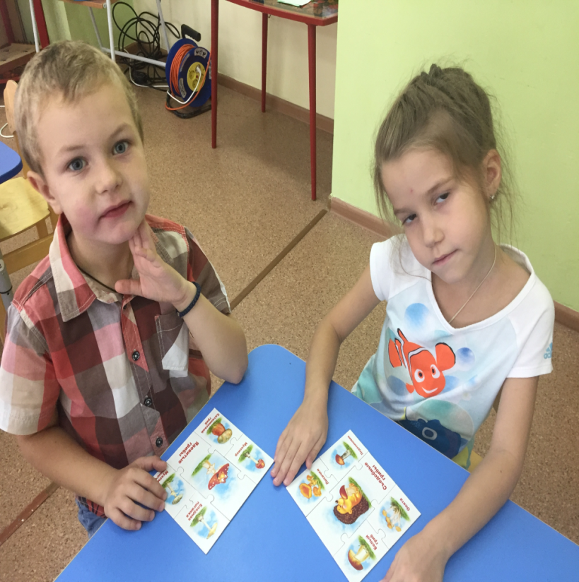
Играли в дидактические игры :
«Собери съедобные грибы в лукошко»
«Какой гриб лишний?»
Игра «Подбери шляпку к ножке»
Игра «Съедобный – несъедобный»
Игра «Сложи картинку»
«Почему грибы так называются?»

Slide 16
Запоминали пословицы и поговорки о грибах.

Slide 17
Учили стихи о грибах.

Slide 18
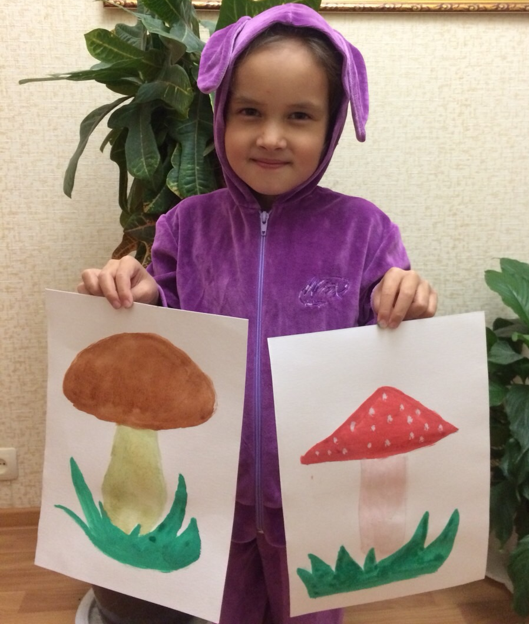
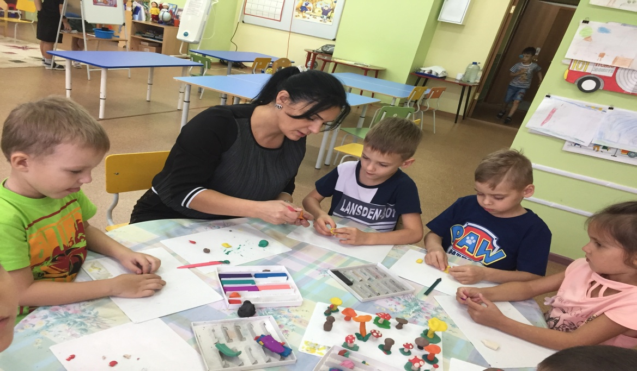
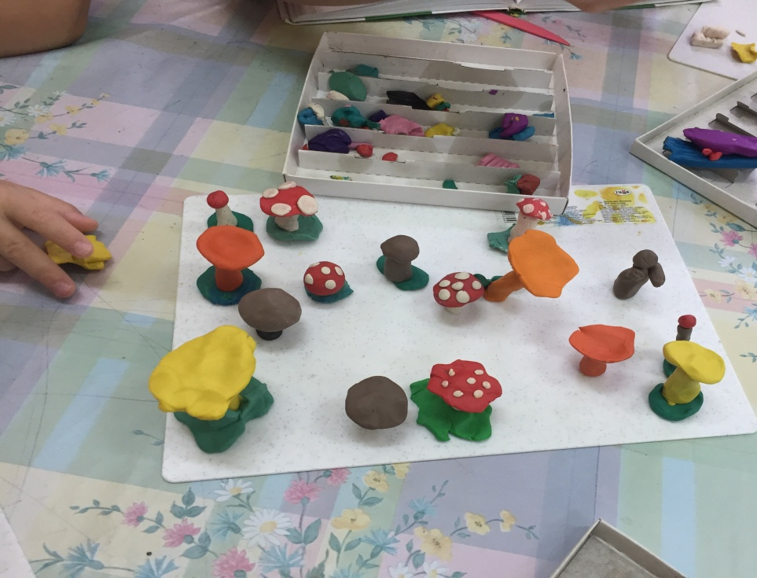
Продуктивная работа.
Рисовали, лепили, мастерили.

Slide 19
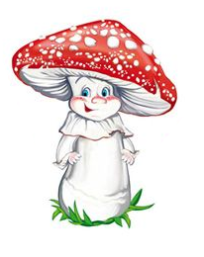
Работа с родителями.
Составление альбома «Съедобные грибы
Консультации, памятки,
беседы.
Работа с родителями по проекту
Составление рассказов «Как мы собирали грибы»
Составление презентаций «В поход в лес всей семьёй»
Экскурсия в лес с детьми по грибы.

Slide 20
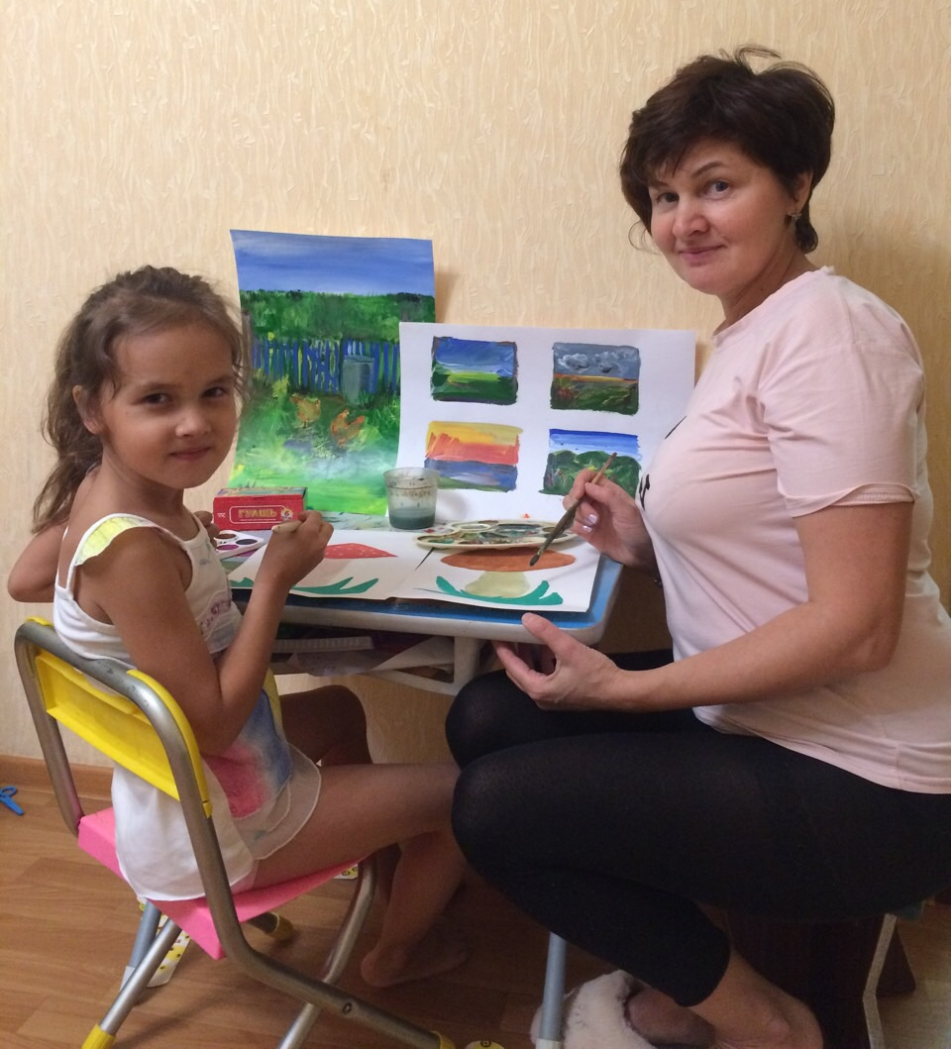
Родители активно принимали участие
в проектной деятельности: помогали детям
в сборе информации о грибах (чтение
и рассматривание энциклопедий,
журналов, книг, использование
интернет- ресурсов), в составлении
небольших рассказов о понравившемся
грибе или походе в лес за грибами.
Родители воспитанников с удовольствием приняли участие во всех предложенных мероприятиях:
- Рисование вместе с детьми на тему: «В лес мы пойдём – грибы найдём».
- Выставка поделок из природного материала.
- Участие в игре-викторине «Знаешь ли ты грибы?»
- Чтение предложенной им литературы и поиск новой.

Slide 21
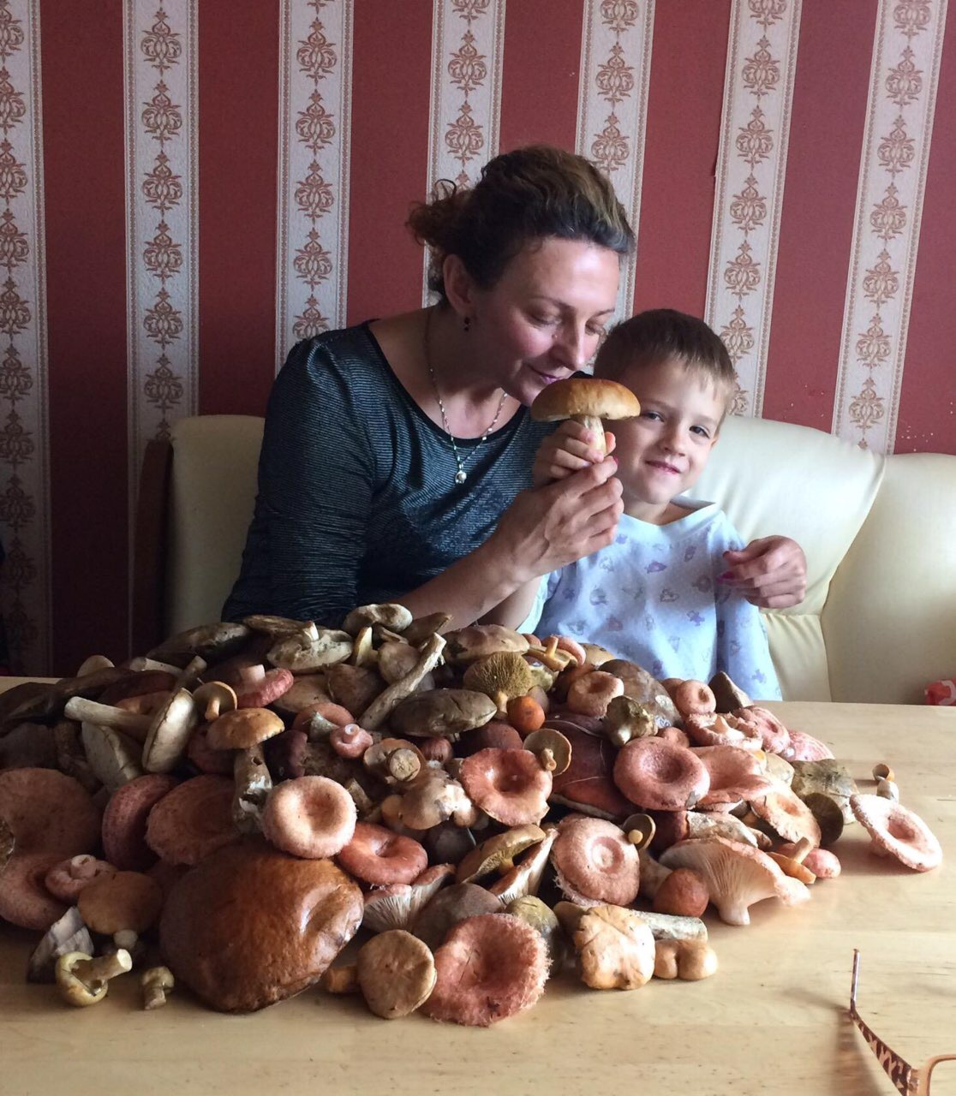
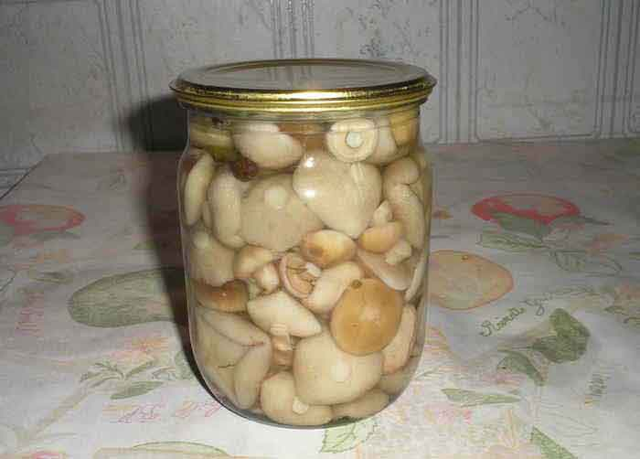
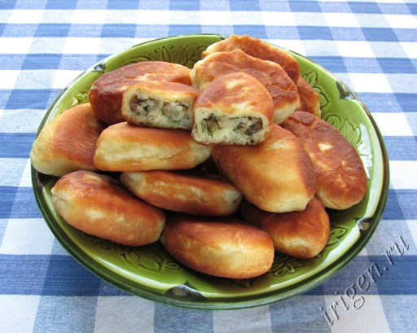
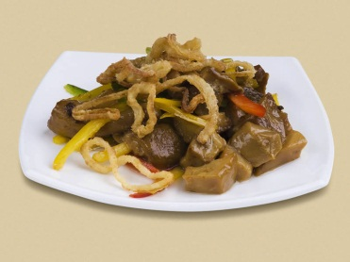
Молодцы, мои друзья –
Постарались вы не зря!
Урожай ваш очень вкусен,
Нынче славный будет ужин!
Но, смотрите, ведь грибы
И не все уж хороши!
Чтоб сварить из них нам суп
Надо разобраться
Где грибок съедобный тут,
А какой опасный!

Slide 22
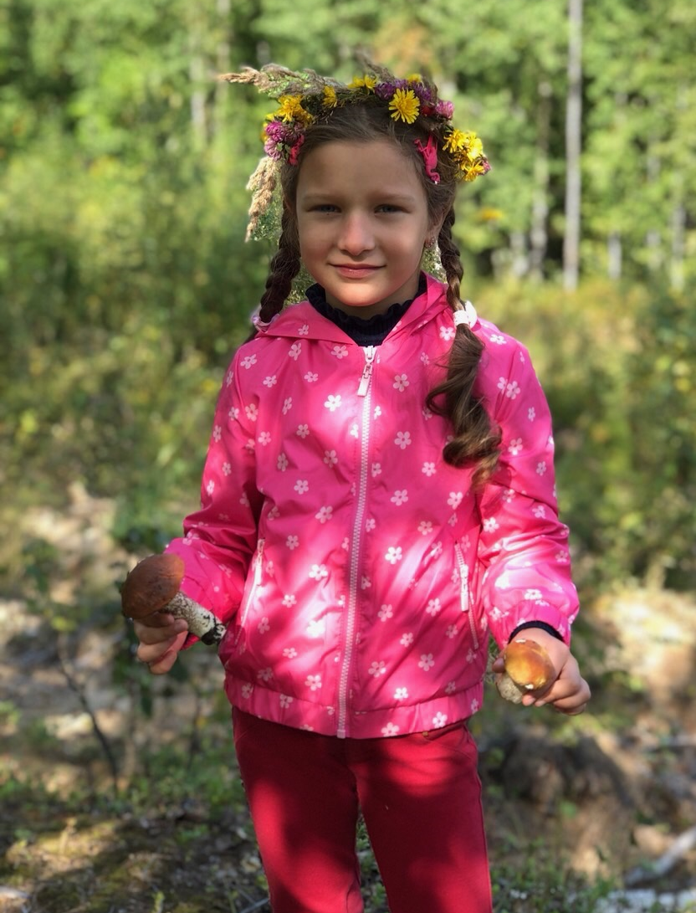
Узнали кому нужны грибы
Грибы
Птицы
Звери
Насекомые
Человек
Деревья
Кустарники
Травы
!
Белка заготавливает на зиму до 600 г сухих грибов.

Slide 23
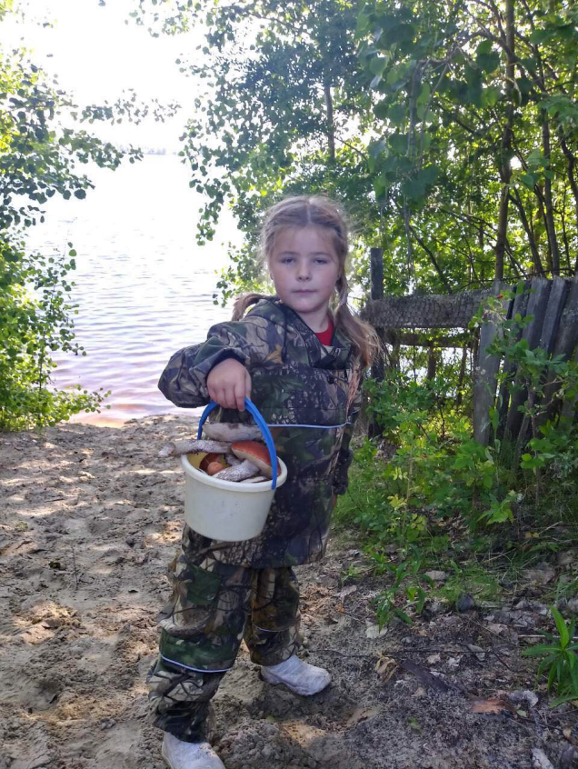
В лесу грибов различных много…
Ты несъедобные не трогай!
В корзинку их не собирай,
Но и ногами не сбивай…
Нужны они лесным зверятам:
Лисичкам, ёжикам, зайчатам.
Их только люди не едят:
В поганках, мухоморах – яд!
Но для зверья лесного всё ж
Тот гриб полезен и хорош!!!

Slide 24
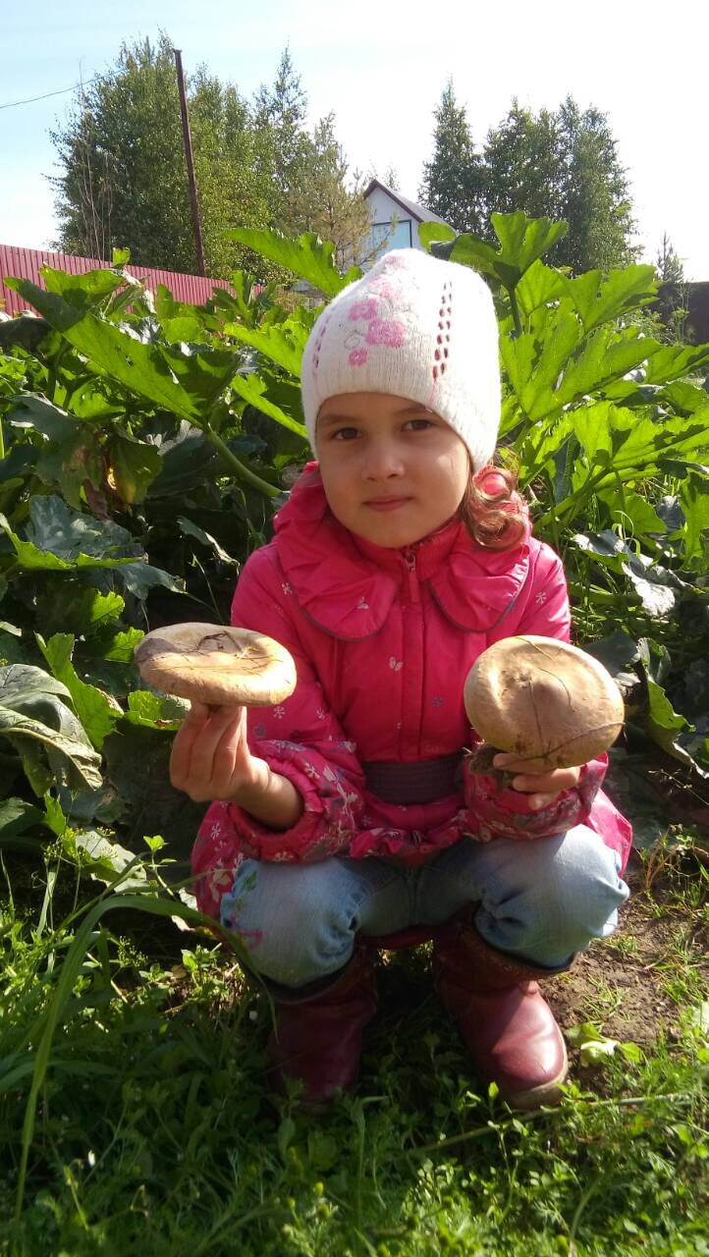
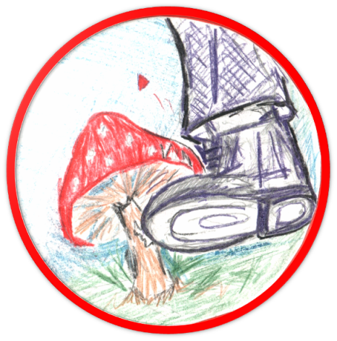
Запомни правила грибника:
1. Первое правило грибника: не уверен – не бери!
2. Не собирай грибы, которых не знаешь.
3. Не собирай грибы, в
съедобности которых есть хоть малейшее сомнение.
4.Не срывать, не топтать, ядовитые грибы – они нужны многим жителям леса.
5. Грибы лучше срезать ножом, чтобы не разрушать грибницу.
6. Постоянно пополняй знания о грибах – тогда сомнений будет меньше.

Slide 25
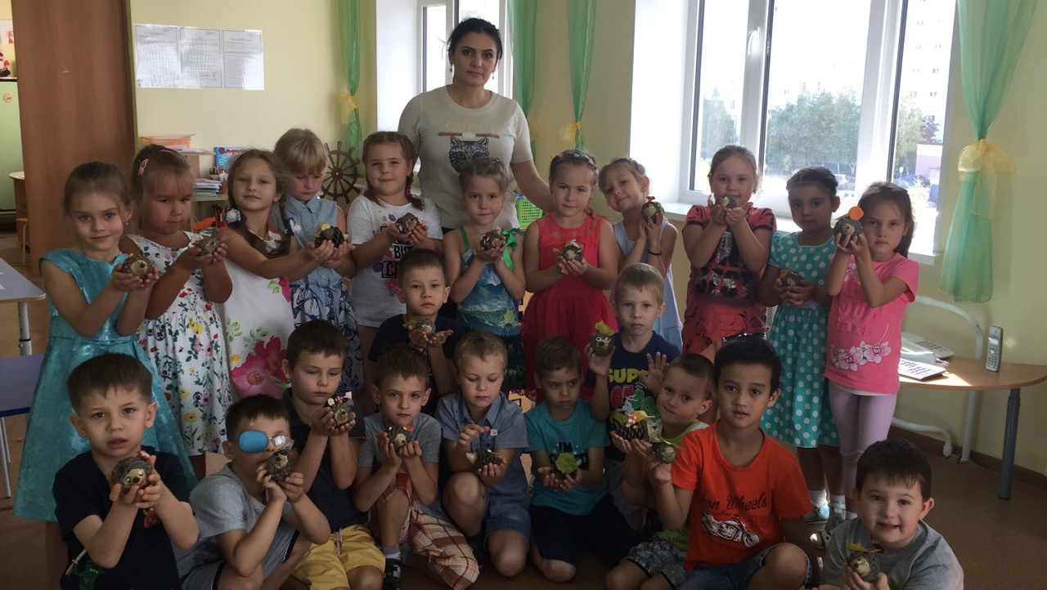
В конце проекта узнали:
Природа дарит нам много красивого, вкусного, полезного. Сколько вкусных фруктов и овощей созревает у людей в огородах, сколько ярких цветов расцветает в садах. Так же не счесть даров, которые дарит природа, не требуя никаких усилий от человека. Например - грибы.
Шагая по ступенькам к финалу проектной деятельности, мы узнали много нового и интересного о родной природе, познакомились с
различными видами грибов, особенностями их произрастания и полезными свойствами.

Slide 26
Литература.
И.П. Павленко, Н.Г. Родюшкина «Развитие речи и ознакомление с окружающим», Москва, 2005 г.
Е.А. Алябьева «Итоговые дни по лексическим темам», Москва, 2006 г.
И.А. Лыкова «Изобразительная деятельность в детском саду. Старшая группа», Москва, 2007 г.
Шорыгина Т. А. «Грибы. Какие они?», ГНОМ 2010 г
Энциклопедия «Я познаю мир»
Белая К. Ю. Зимонина В. Н. «Как обеспечить безопасность дошкольников»
Интернет-ресурсы:
«Страна мастеров» http://stranamasterov.ru/
«Дошкольник.ру» http://doshkolnik.ru/
Детский портал «Солнышко» http://www.solnet.ee/
«Дошколёнок» http://dohcolonoc.ru/dobavit-svoyu-rabotu.html
«МАААМ.RU» http://www.maaam.ru/

Slide 27
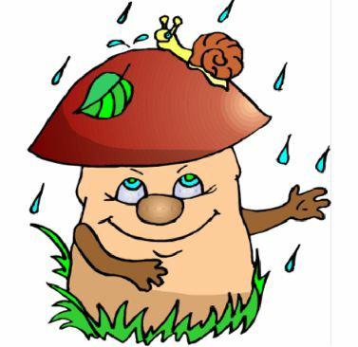
Спасибо за внимание!

